Slide 1
Das Steiermärkische Landesarchiv
Geschichte, Standorte und Bestände
Elke Hammer-Luza

Slide 2
Steiermärkisches Landesarchiv
Geschichte des
Steiermärkischen Landesarchivs

Slide 3
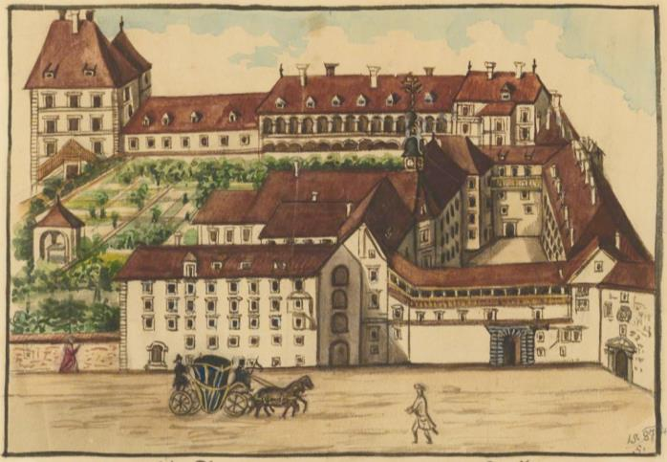
Steiermärkisches Landesarchiv
1564:Verselb-ständigung von Innerösterreich mit der Residenz in Graz; Entste-hung des „Hof-schatzgewölbes“
in der Burg

Slide 4
Steiermärkisches Landesarchiv
Das ehemalige Joanneumsarchiv

Slide 5
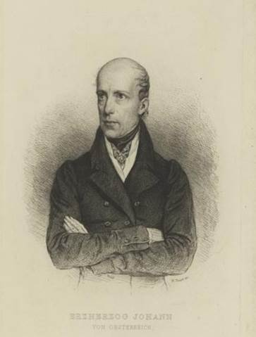
Steiermärkisches Landesarchiv
Erzherzog Johann von Österreich (1782-1859)
Er gründete 1811 das Landes-museum Joanneum in Graz.

Slide 6
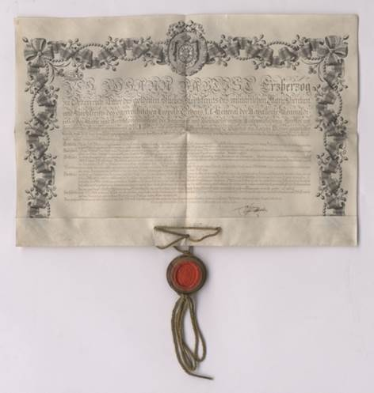
Steiermärkisches Landesarchiv
Gründungsurkunde des Joanneums
Einrichtung eines Archivs am Joanneum, um Kenntnisse über die steirische Geschichte zu gewinnen.

Slide 7
Steiermärkisches Landesarchiv
Joseph Wartinger (1773-1861)
Erster Archivar am Joanneumsarchiv, Durchführung von Archivbereisungen im Land.

Slide 8
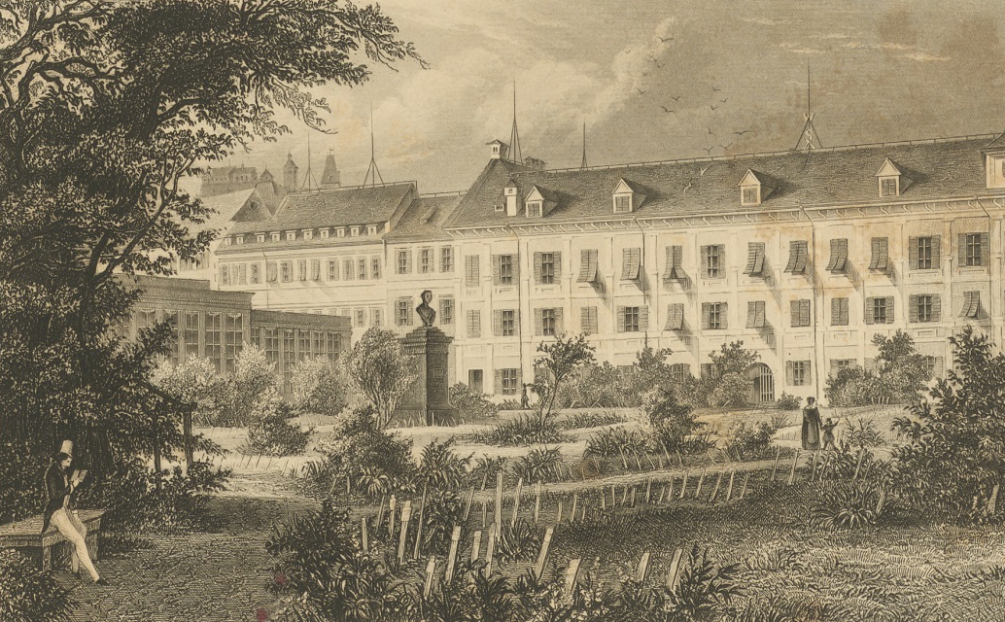
Steiermärkisches Landesarchiv
Unterstützung des Historischen Vereins für Innerösterreich bzw. Steiermark; Lagerung der Bestände im Joanneums-gebäude.

Slide 9
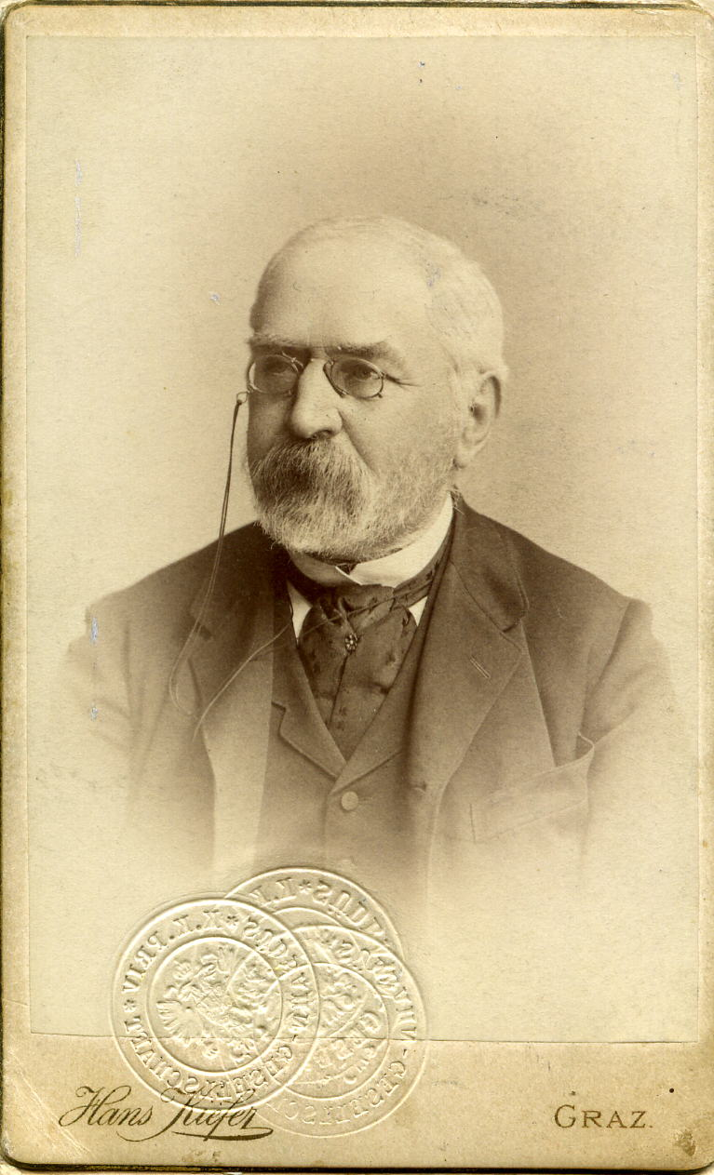
Steiermärkisches Landesarchiv
Joseph von Zahn (1831-1916)
Direktor des Joanneums-archives ab 1861

Slide 10
Steiermärkisches Landesarchiv
Das Landschaftliche Archiv

Slide 11
Steiermärkisches Landesarchiv
Landstände (= Landschaft)
Gegengewicht zum jeweiligen Landesfürsten
Zusammengesetzt aus:
  Hohem und niederem Adel (Herren und Ritter)
  Prälaten
  Vertreter der landesfürstlichen Städte und Märkte

Slide 12
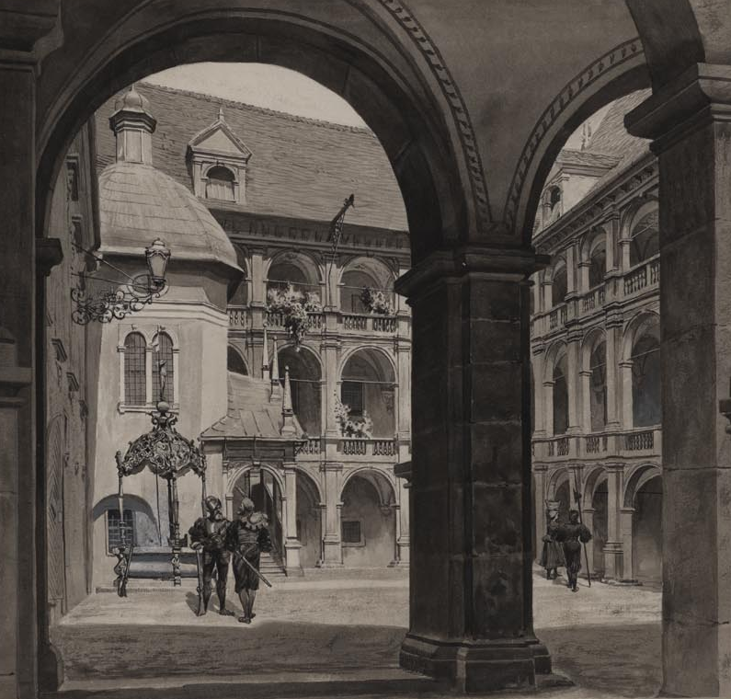
Steiermärkisches Landesarchiv
1494: Bau des Grazer Landhauses als Sitz der Landstände
1528: Entstehung des Gremiums der Verordneten, einer „landschaftlichen Regierung“

Slide 13
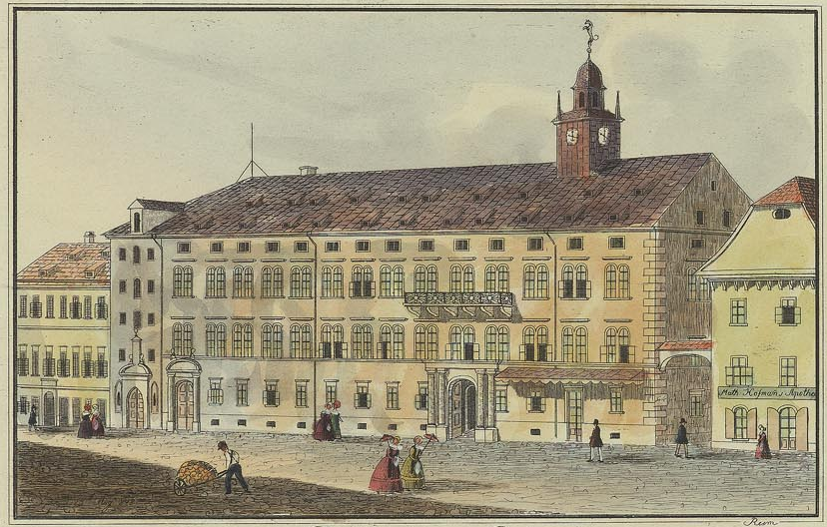
Steiermärkisches Landesarchiv
Entstehung einer immer umfang-reicheren Registratur im Grazer Land-haus mit einem Archiv.

Slide 14
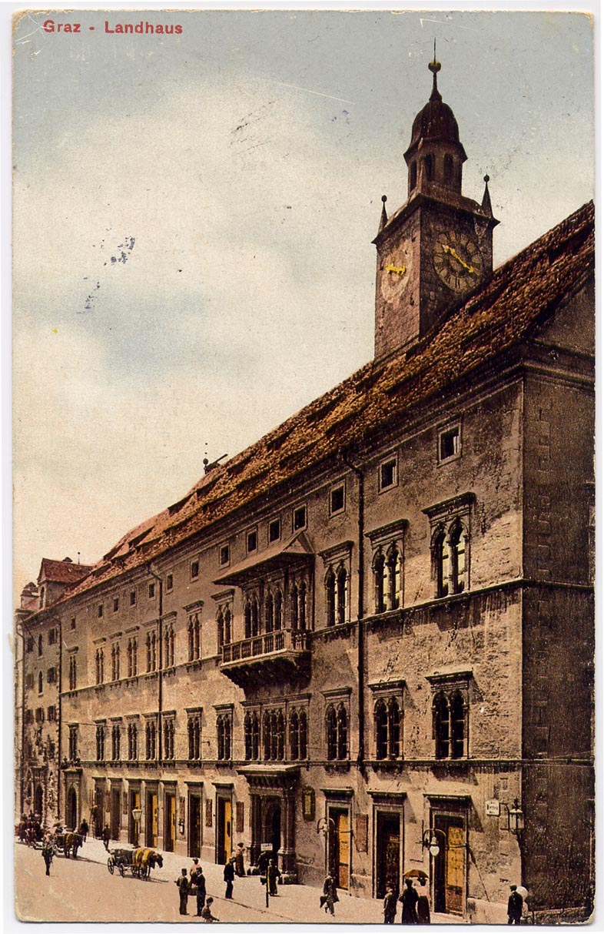
Steiermärkisches Landesarchiv
Bis 1925 bestanden in der Steiermark die autonome Landesverwaltung (Graz-Landhaus) als auch die staatliche Provinzialverwaltung (Graz-Burg) neben-einander.

Slide 15
Steiermärkisches Landesarchiv
Das (alte) steiermärkische Landesarchiv

Slide 16
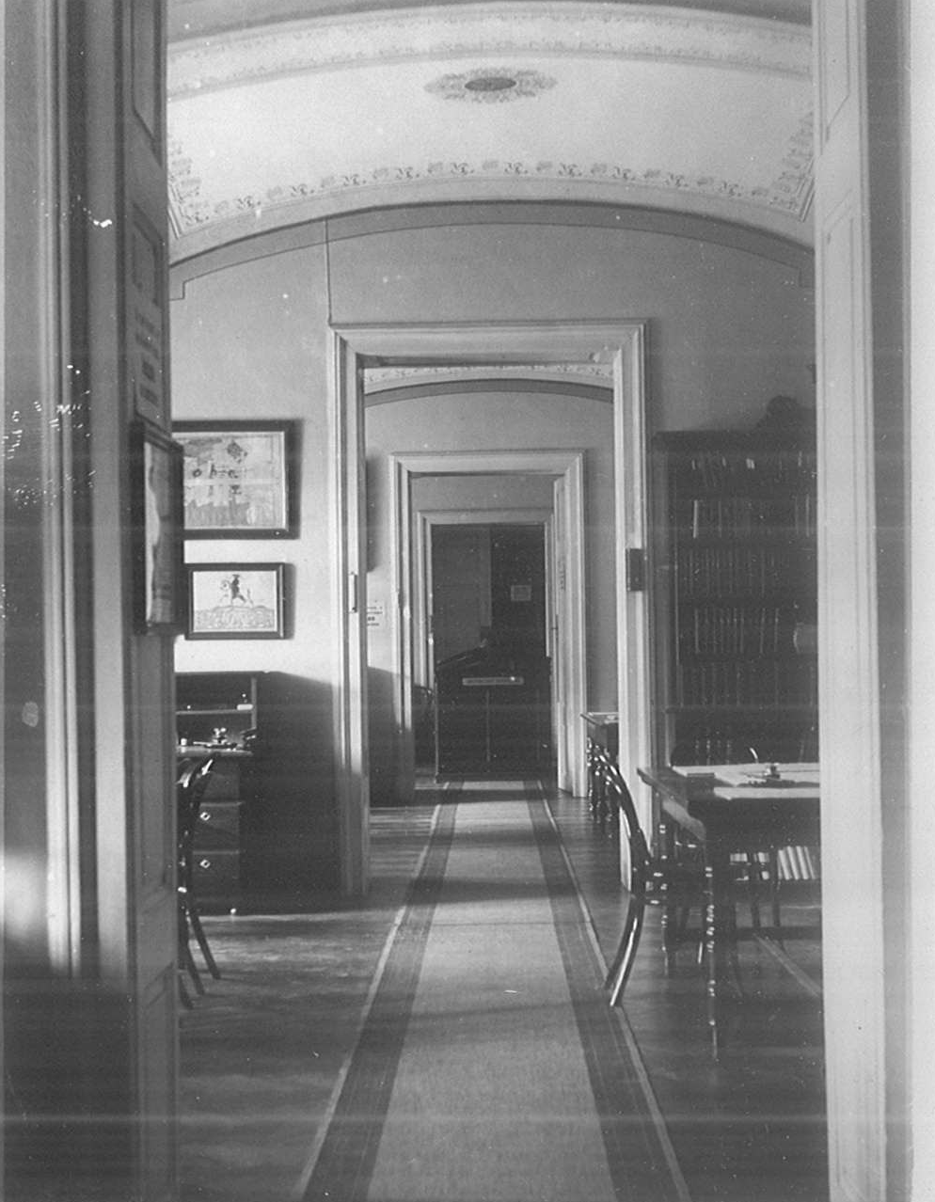
Steiermärkisches Landesarchiv
1. September 1868: Gründung des (alten) steiermärkischen Landesarchivs durch die Verbindung von Joanneumsarchiv und Landschaftlichem Archiv unter Joseph von Zahn.

Slide 17
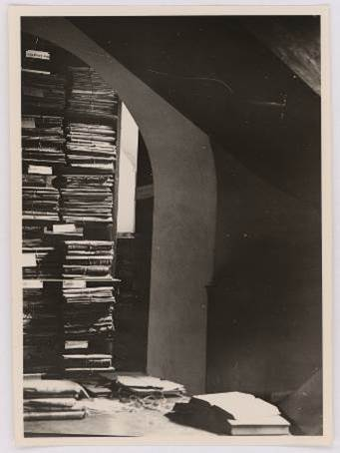
Steiermärkisches Landesarchiv
Sammlungs-, Ordnungs- und Erschließungs-tätigkeit mit Unterstützung der ab 1892 gegründeten Historischen Landeskommission für Steiermark.

Slide 18
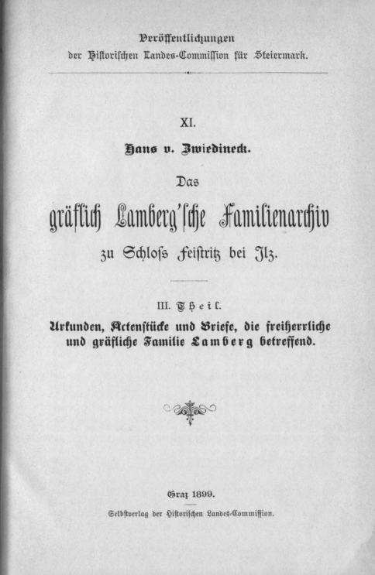
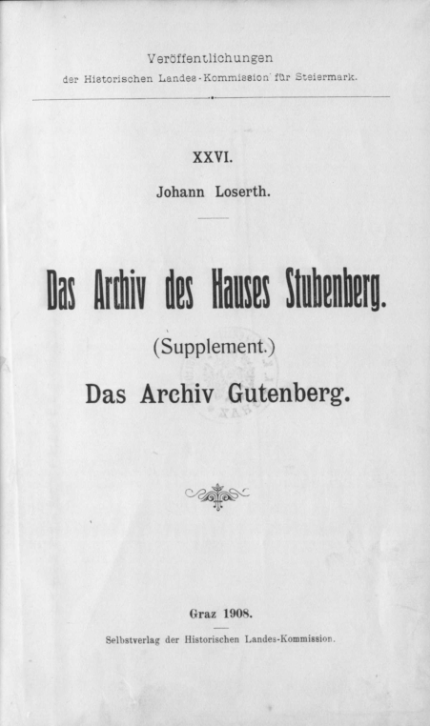
Steiermärkisches Landesarchiv
Erstmals in Österreich Herausgabe von gedruckten Find-mitteln (Archiv-inventaren) für die Öffentlichkeit.

Slide 19
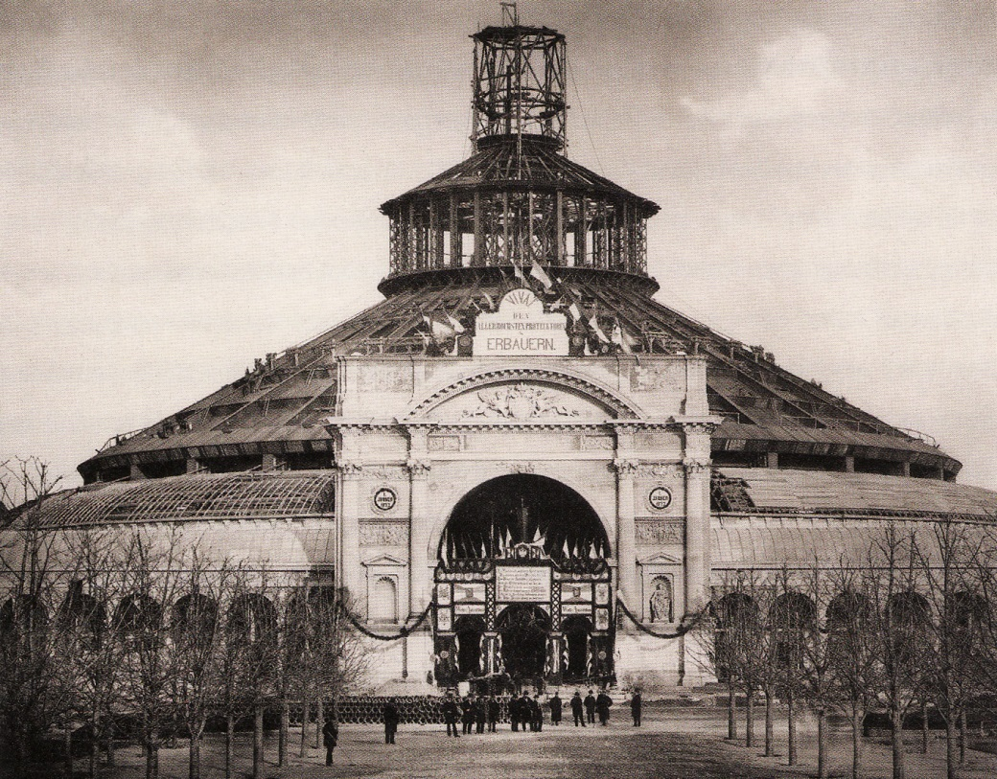
Steiermärkisches Landesarchiv
Teilnahme an der Wiener Welt-ausstellung 1873 in der Gruppe „Archivwesen“: Verdienstmedaille.

Slide 20
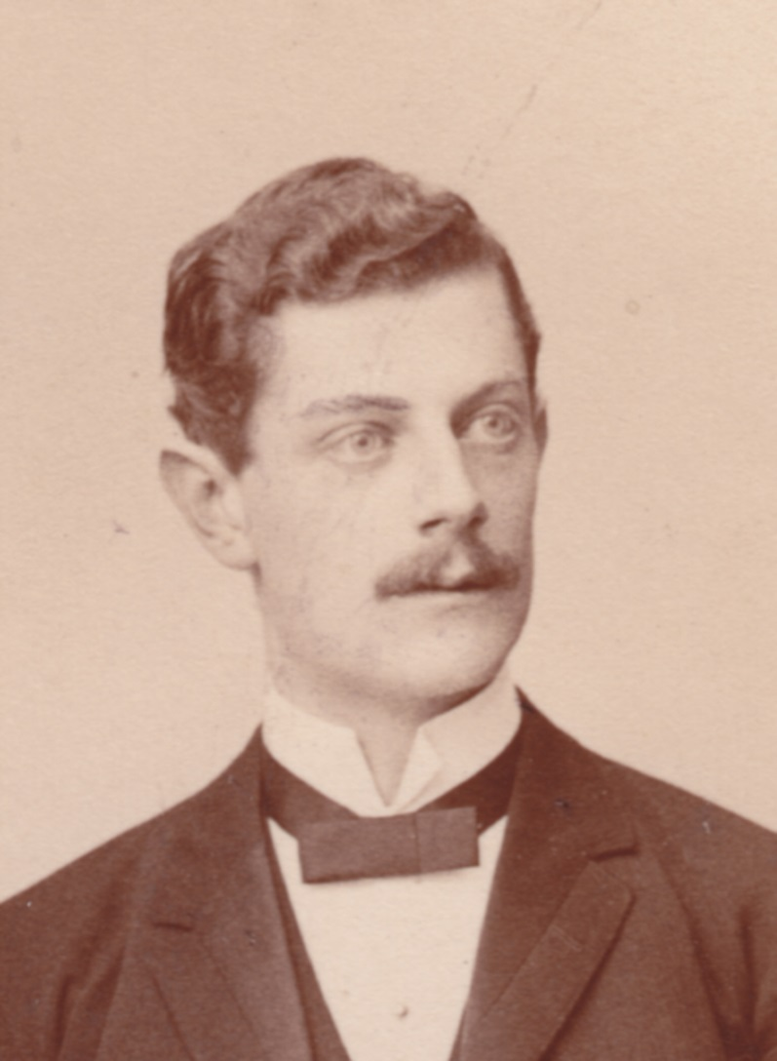
Steiermärkisches Landesarchiv
Anton Mell (1865-1940)
Ausbau des Landes-archivs zu einer Forschungsinstitution (Benützerbetrieb, Lichtbildstelle, Archi-valienausstellung)

Slide 21
Steiermärkisches Landesarchiv
Das Statthaltereiarchiv

Slide 22
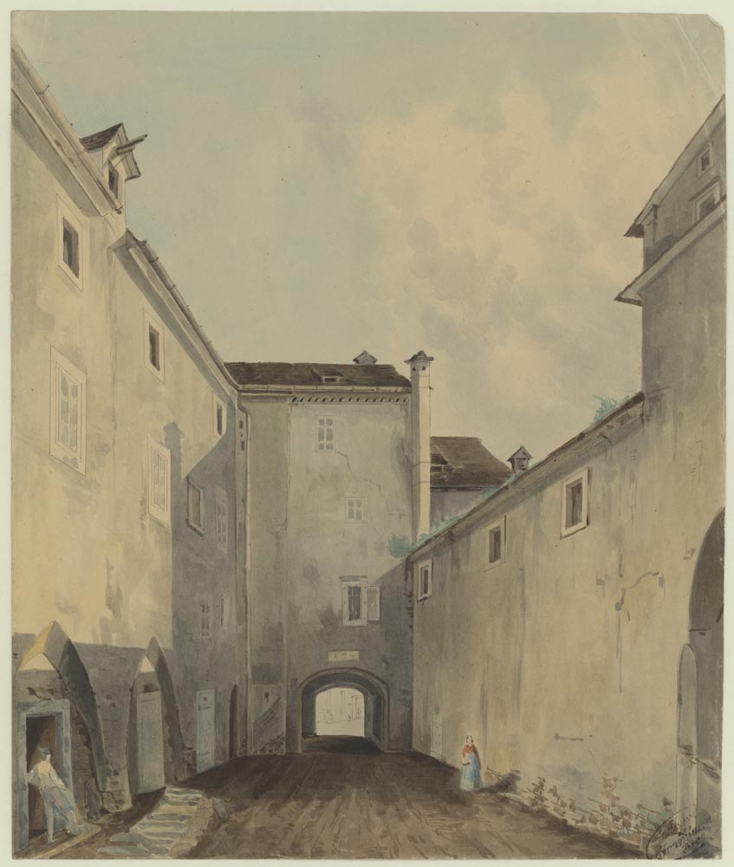
Steiermärkisches Landesarchiv
Mitte des 19. Jahrhunderts: Archivalien der Grazer Zentral-verwaltung lagern in feuchten Burgkellern, ohne Ordnung und Betreuung.

Slide 23
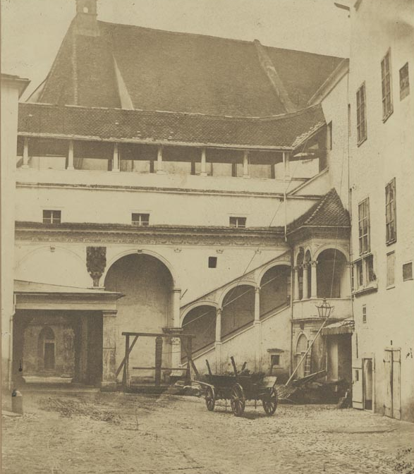
Steiermärkisches Landesarchiv
Zweite Hälfte des 19. Jahrhunderts:
Um- und Auslagerungen der immer mehr anwachsenden Bestände

Slide 24
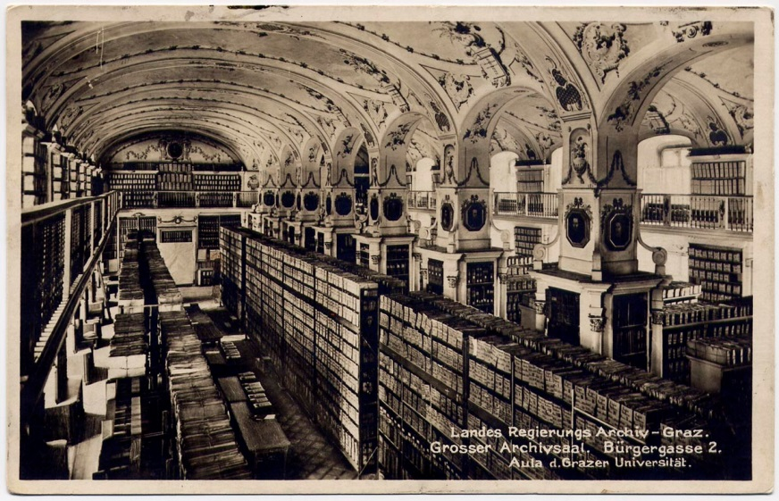
Steiermärkisches Landesarchiv
1905: Gründung des Statt-haltereiarchivs in der ehemaligen Universitäts-bibliothek (ab 1918: „Landes-regierungs-archiv“)

Slide 25
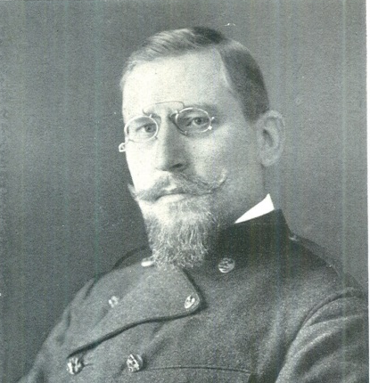

Steiermärkisches Landesarchiv
Anton Kapper, Begründer des Statthaltereiarchivs 1905
Viktor Thiel, Direktor des Statthalterei-archivs 1906-1932

Slide 26
Steiermärkisches Landesarchiv
Das Steiermärkische Landesarchiv

Slide 27
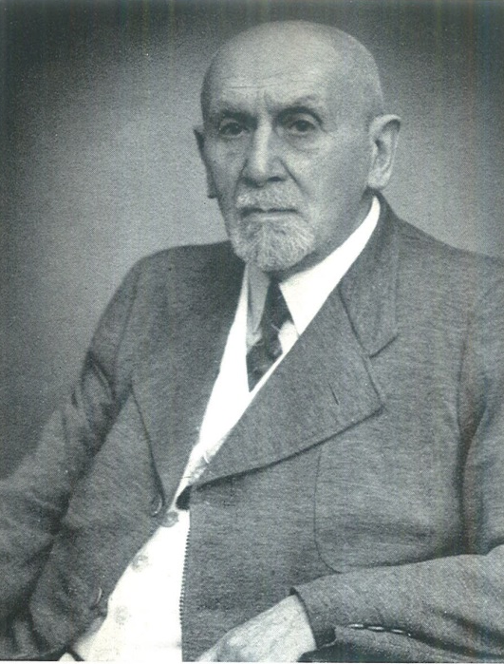
Steiermärkisches Landesarchiv
1927: Beschluss der Verbindung des (alten) steier-märkischen Landesarchivs mit dem Landes-regierungsarchiv
1932: Realisierung
Max Doblinger, Direktor 1923-1933

Slide 28
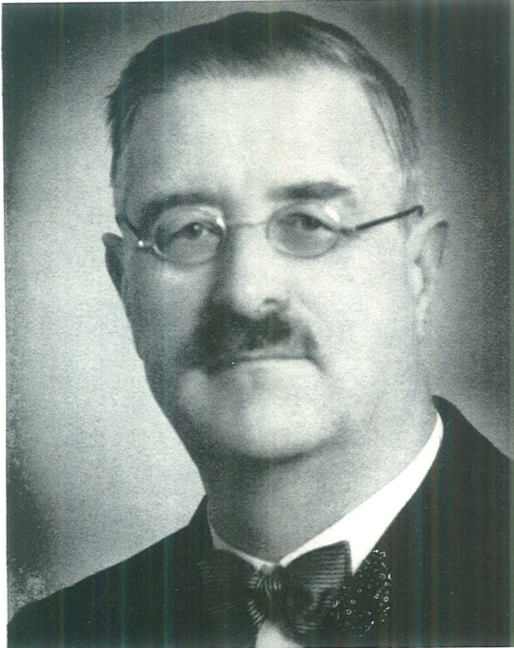
Steiermärkisches Landesarchiv
1934-1938: „Archiv der Landeshaupt-mannschaft“
1938-1945: „Archiv des Reichsgaues Steiermark“
Ab 1945: „Archiv der Steiermärkischen Landesregierung“
Ignaz Nößlböck, Direktor 1933-1945

Slide 29
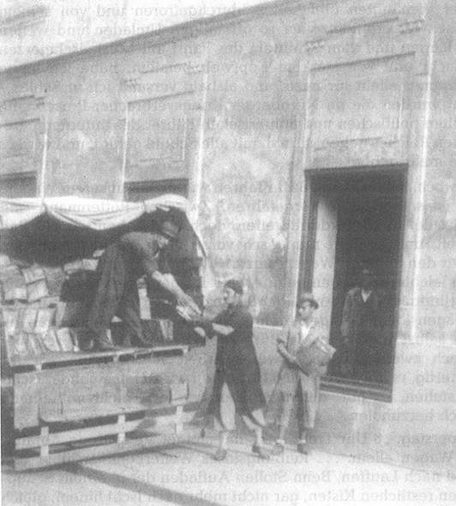
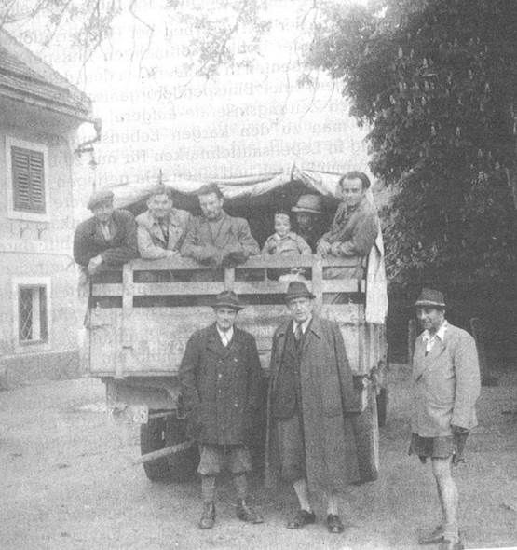
Steiermärkisches Landesarchiv
Zweiter Weltkrieg: Auslagerung der wertvollsten Archivbestände; Verluste und Zerstörungen nach Kriegsende.

Slide 30
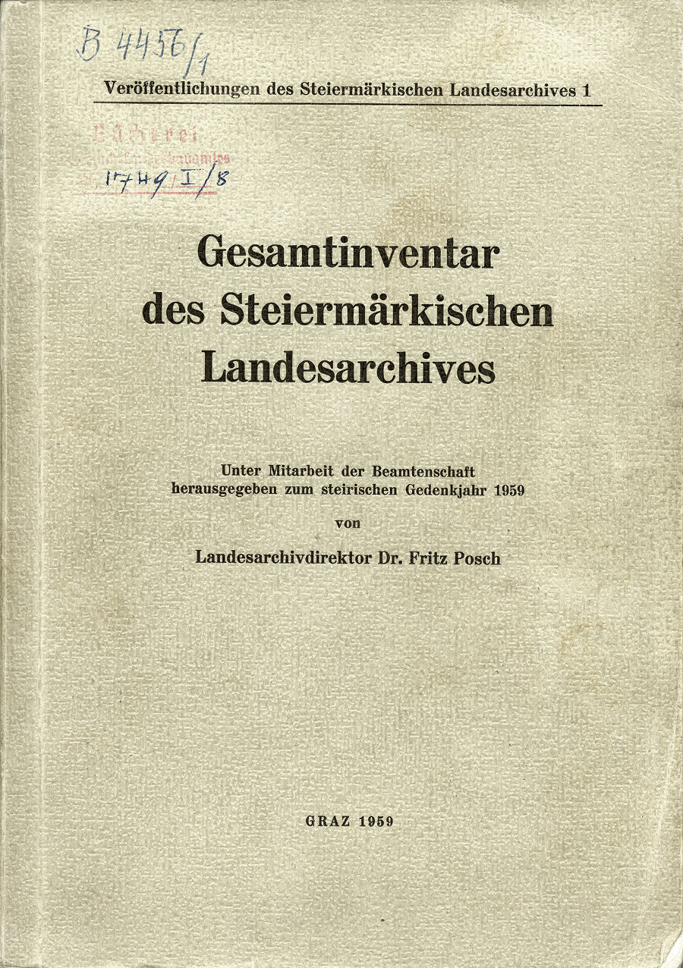
Steiermärkisches Landesarchiv
1951: Bezeichnung „Steiermärkisches Landesarchiv“
1959: Gesamt-inventar
2000: Räumliche Zusammenführung zu einem Zentral-archiv

Slide 31
Steiermärkisches Landesarchiv
Geschichte des Steiermärkischen Landesarchivs
1811 Gründung des Joanneumsarchivs
1868 Vereinigung des Joanneumsarchivs mit dem Landschaftlichen Archiv zum (alten) steier-
märkischen Landesarchiv
1905 Gründung des Statthaltereiarchivs (ab 1918 Landesregierungsarchiv)
1927 (Realisierung 1932) Verbindung beider Archive unter einer Direktion
1951 Name „Steiermärkisches Landesarchiv“ für das Gesamtarchiv
2000 Übersiedlung beider Archivteile in das neue Haus am Karmeliterplatz

Slide 32
Steiermärkisches Landesarchiv
Standorte des Steiermärkischen Landes-
archivs in Vergangenheit und Gegenwart
Haus Hamerlinggasse 3
Haus Bürgergasse 2a
Haus Karmeliterplatz 3

Slide 33
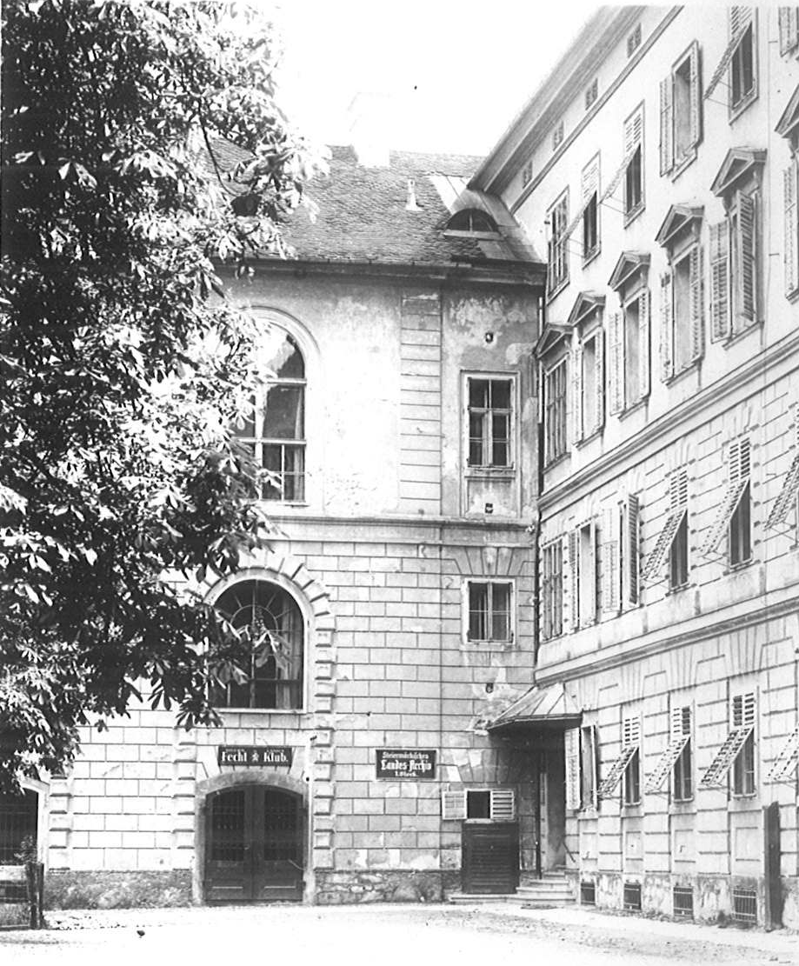
Steiermärkisches Landesarchiv
Standort: Hamerlinggasse 3
Errichtet 1840-1844 zur Unterbringung eines Katastral-mappenarchivs und einer Realschule

Slide 34
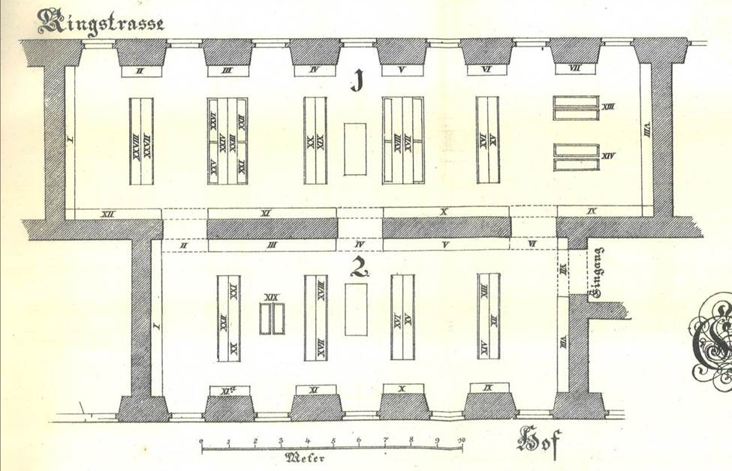
Steiermärkisches Landesarchiv
Standort: Hamerlinggasse 3
1868: Landesarchiv (ehemals Joanneumsarchiv
und ständisches Archiv)

Slide 35
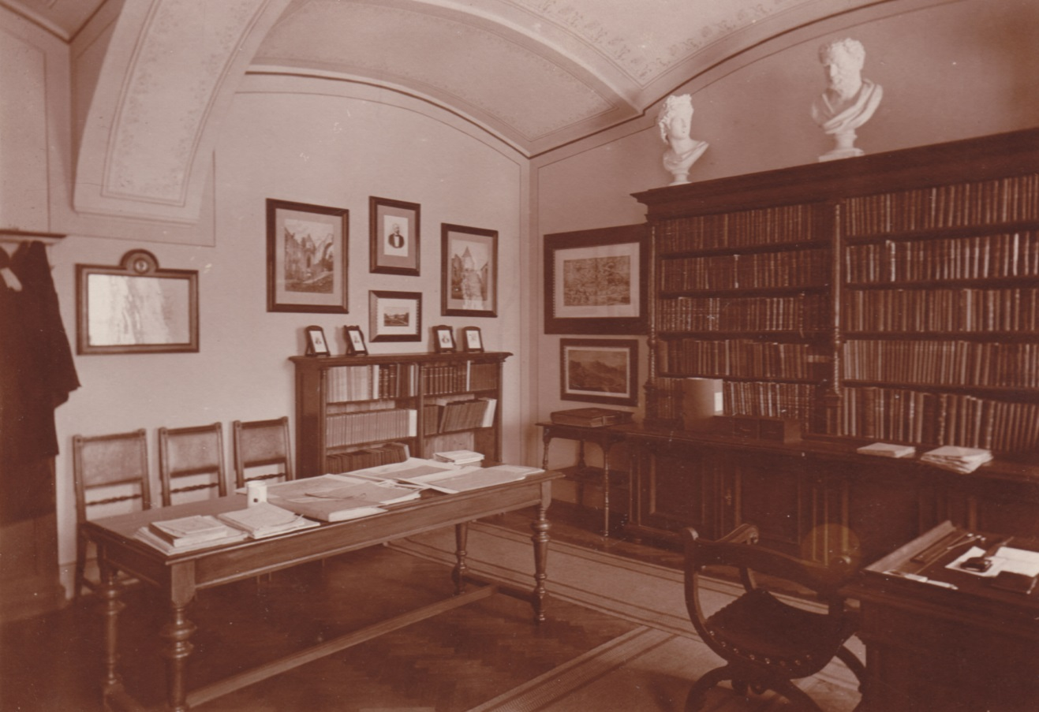
Steiermärkisches Landesarchiv
Standort: Hamerlinggasse 3
Platznot: Archivalien auch in Büros und Arbeits-räumen deponiert.

Slide 36
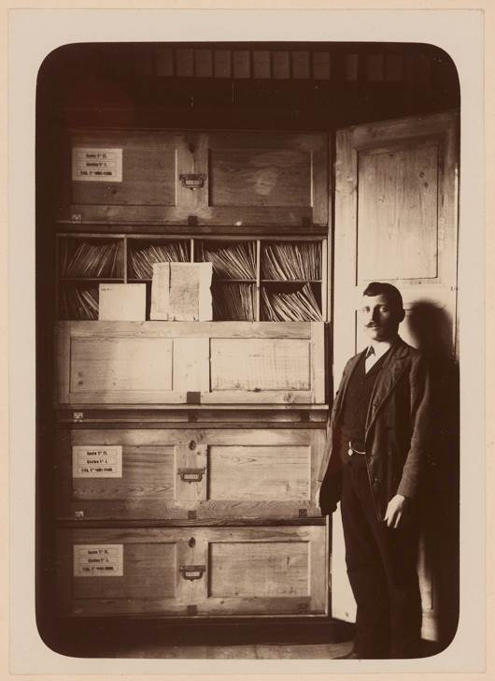
Steiermärkisches Landesarchiv
Standort: Hamerlinggasse 3
Urkundenkasten des Joseph von Zahn: Platz für 1000 Urkunden in fünf Holzkistchen; übersichtlich, sicher, leicht zu transportieren.

Slide 37
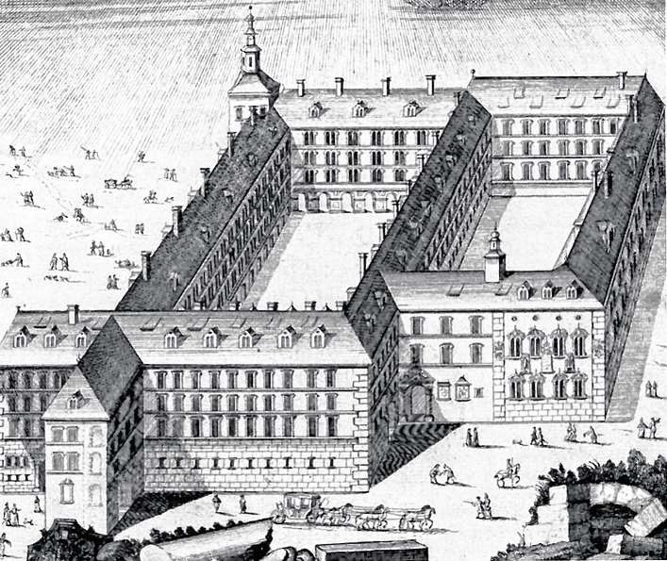
Steiermärkisches Landesarchiv
Standort: Bürgergasse 2a
Ehemaliges Universitätsgebäude der Jesuiten
(gebaut ab 1607)

Slide 38
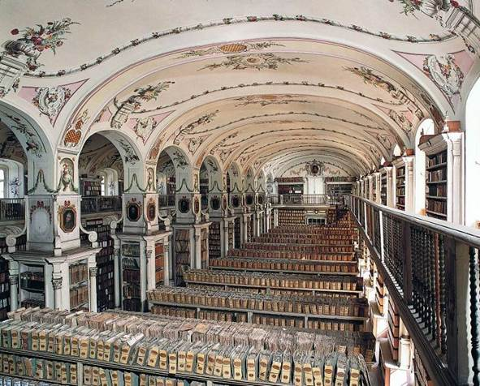
Steiermärkisches Landesarchiv
Standort: Bürgergasse 2a
Aufhebung des Jesuitenordens 1773, Umbau des Theater- und Festsaales zu einer Bibliothek, Nutzung durch die Universität.

Slide 39
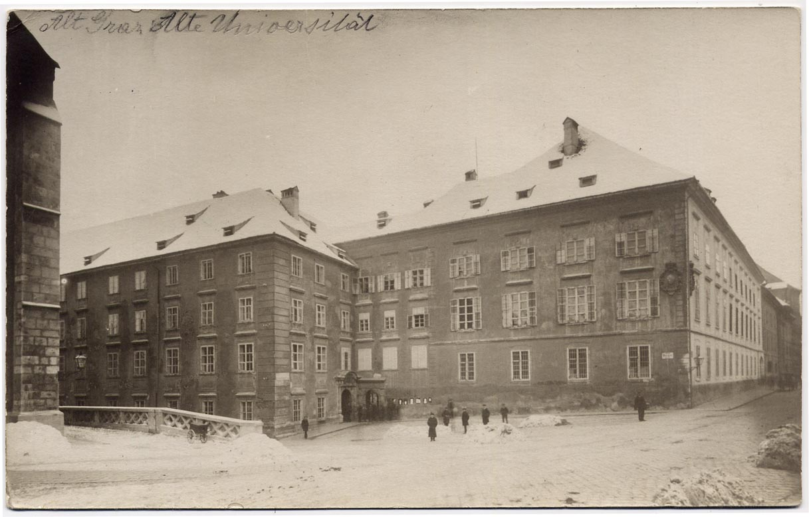
Steiermärkisches Landesarchiv
Standort: Bürgergasse 2a
1905: Einzug des Archivs der k. k.
Steiermärkischen Statthalterei

Slide 40
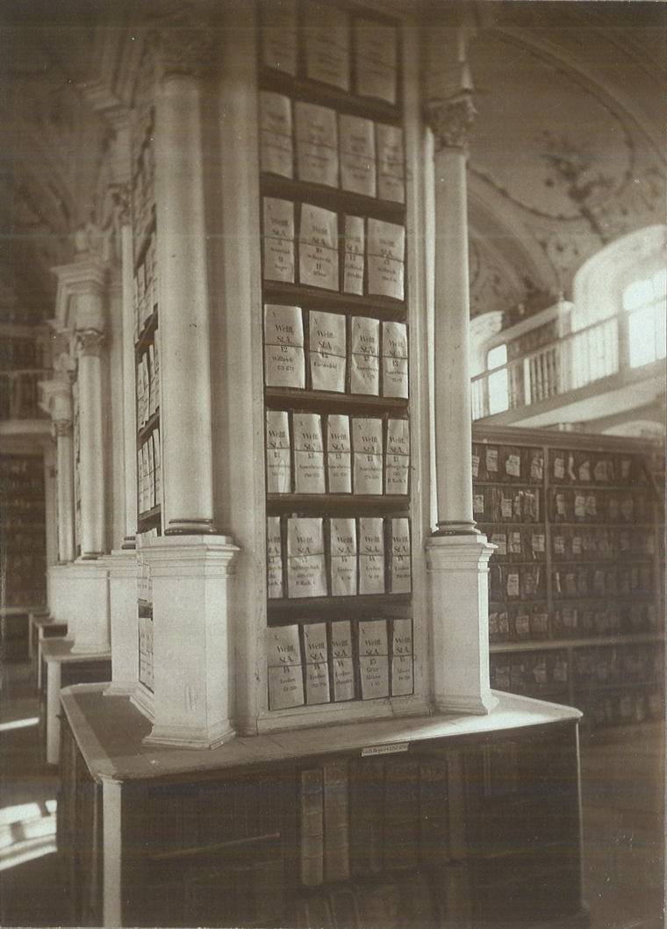
Steiermärkisches Landesarchiv
Standort: Bürgergasse 2a
Nutzung der Bibliotheks-einrichtung für die Erfordernisse des Archivs

Slide 41
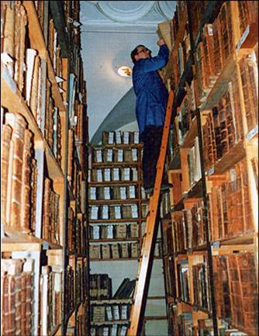
Steiermärkisches Landesarchiv
Standort: Bürgergasse 2a
Keine idealen Lagerbedingungen (Regale aus Holz, zu hoch, Klima-schwankungen…)

Slide 42
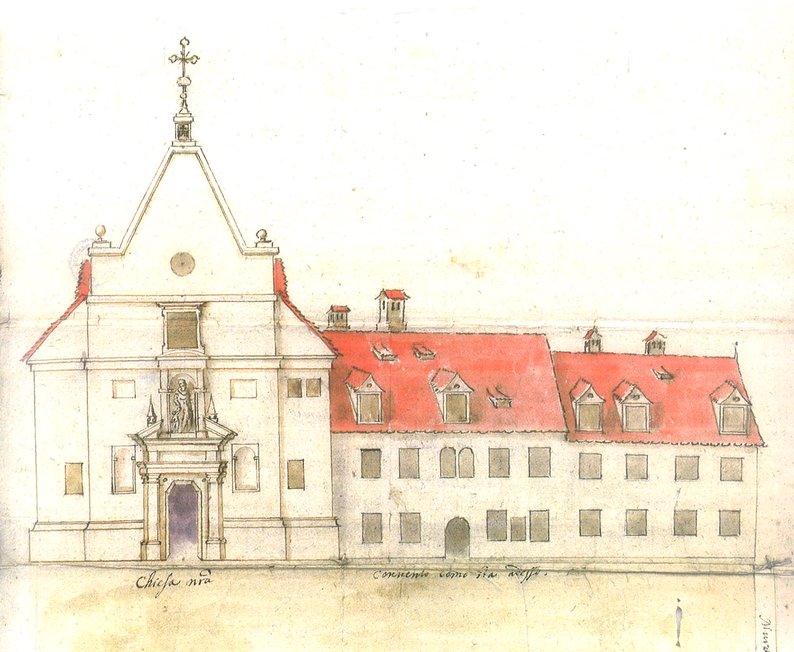
Steiermärkisches Landesarchiv
Standort: Karmeliterplatz 3
1631: Fertigstellung des Karmeliter-klosters und der Josephs-kirche (Domenico Torre)

Slide 43
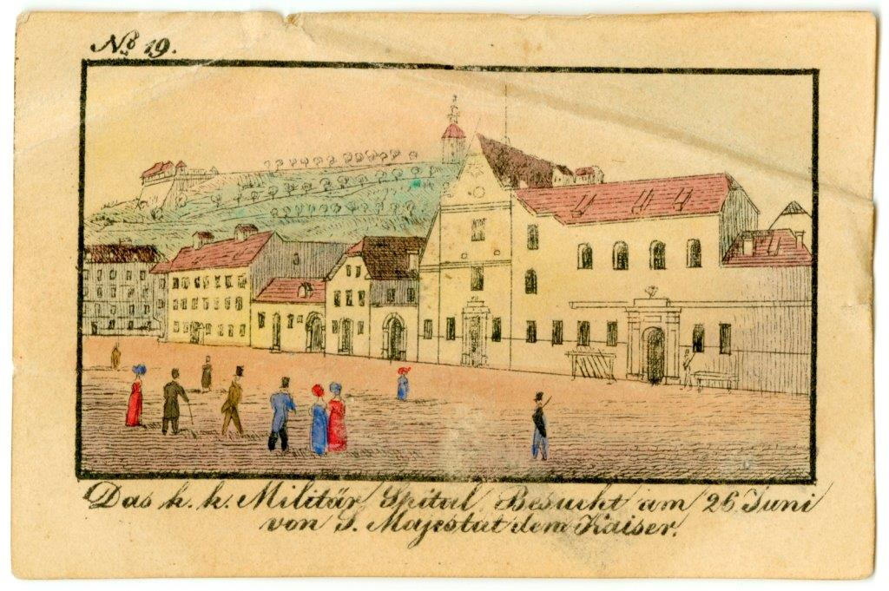
Steiermärkisches Landesarchiv
Standort: Karmeliterplatz 3
1784: Aufhebung des Karmeliter-klosters, Einrichtung eines Militärspitals

Slide 44
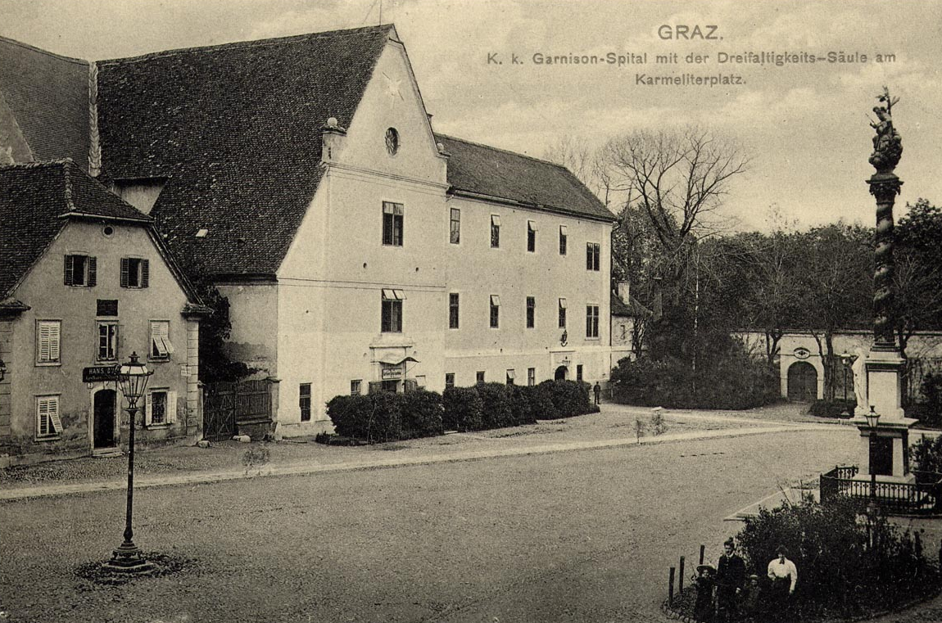
Steiermärkisches Landesarchiv
Standort: Karmeliterplatz 3
1918: Einzug des Landes-gendarmerie-kommandos
1977: Übernahme durch das Land Steiermark

Slide 45
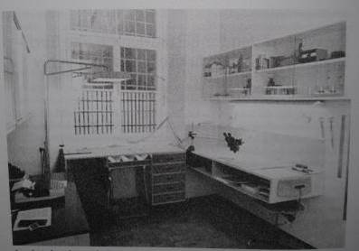
Steiermärkisches Landesarchiv
Standort: Karmeliterplatz 3
Sanierungs- und Adaptierungs-arbeiten (z. B. Einrichtung der Restaurier-werkstätte)

Slide 46
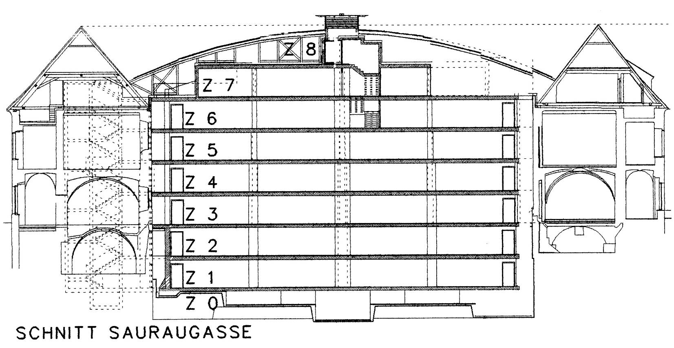
Steiermärkisches Landesarchiv
Standort: Karmeliterplatz 3
1997: Bau des neuen Zentralspeichers

Slide 47
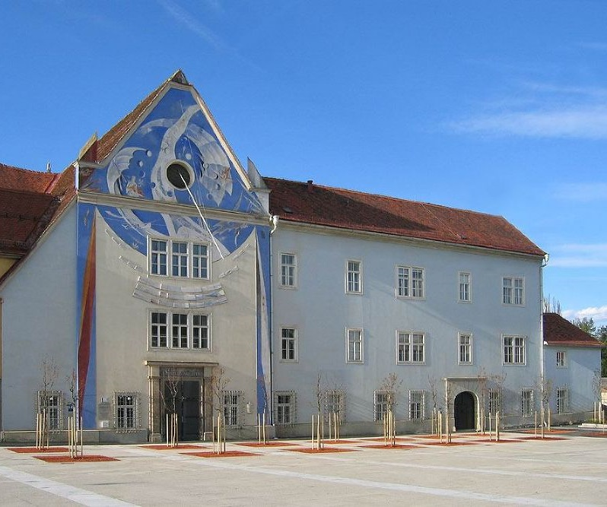
Steiermärkisches Landesarchiv
Standort: Karmeliterplatz 3
2000: Eröffnung des neuen Hauses.
Erstmals sind alle Abteilungen und Bestände des Steiermärkischen Landesarchivs zusammengeführt.

Slide 48
Steiermärkisches Landesarchiv
Bestände
des Steiermärkischen Landesarchivs
Archive des Landes
    „Joanneumsarchiv“
    „Landschaftliches Archiv“
Archive des Staates
  „Statthaltereiarchiv“

Slide 49
Steiermärkisches Landesarchiv
Archive des Landes
Sammlungen
Privat- und Körperschaftsarchive
Archiv der steirischen Landstände
Landesregierung und Bezirks-hauptmannschaften ab 1926

Slide 50
Steiermärkisches Landesarchiv
Sammlungen
  Urkunden- und Diplome
  Handschriften
  Ortsbilder, Ansichtskarten und Bilder
  Karten und Pläne
  Prosopographische Quellen
  ….

Slide 51
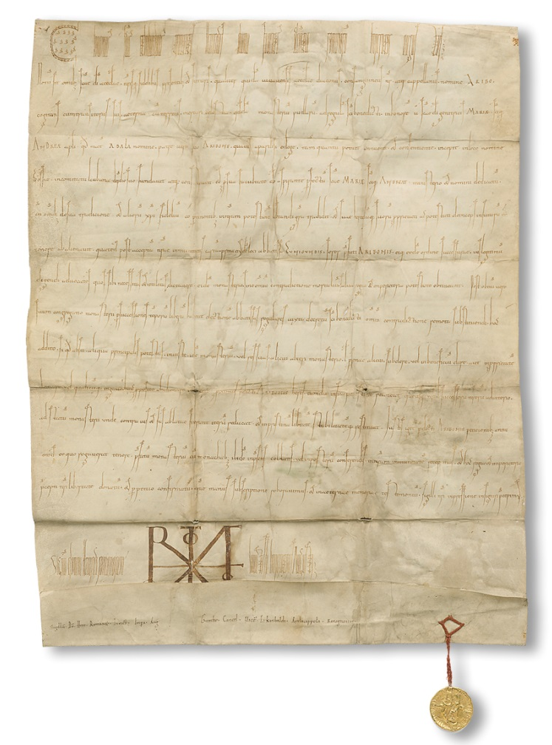
Steiermärkisches Landesarchiv
Urkunden- und Diplomsammlung
Hatte von Anfang an große Bedeutung, auch Herausziehen aus gewachsenen Archivbeständen, ca. 65.000 Stk.
1020: älteste erhaltene Goldbulle eines dt. Kaisers

Slide 52
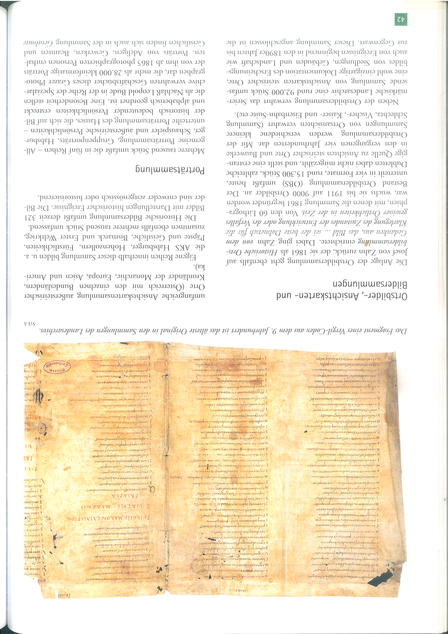
Steiermärkisches Landesarchiv
Handschriftensammlung
Alle Archivalien in Buch-form, ungeachtet der Provenienz. Später versuchte man wieder Rückreihungen, heute ca. 2000 Stk.
Ältestes Stück: Fragment eines Vergil-Codex, 9. Jh.

Slide 53
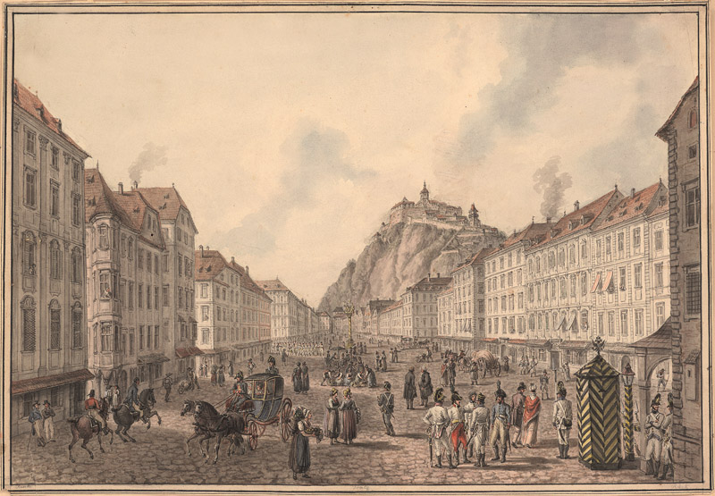
Steiermärkisches Landesarchiv
Ortsbilder-, Ansichtskarten- und Bildersammlungen
Steirische Ortsbilder vom 16. Jh. bis zur Gegenwart (ca. 15.300 Stk.)
Ansichtskarten
Historische Bilder-sammlungen
Porträtsammlung …

Slide 54
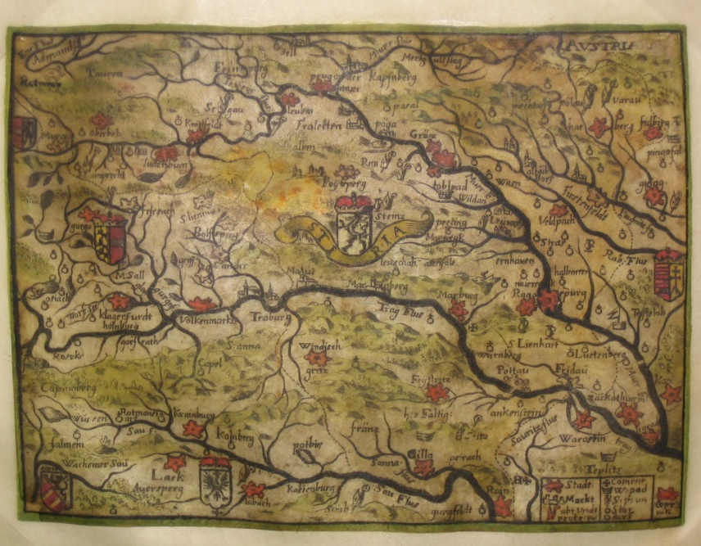
Steiermärkisches Landesarchiv
Karten- und Plänesammlungen
Mehrere Sammlungen mit unterschied-lichen Schwerpunk-ten (Übersichts- und Spezialkarten, Bau-pläne etc.)
Landkarte Stmk., 16. Jh., koloriertes Pergament

Slide 55
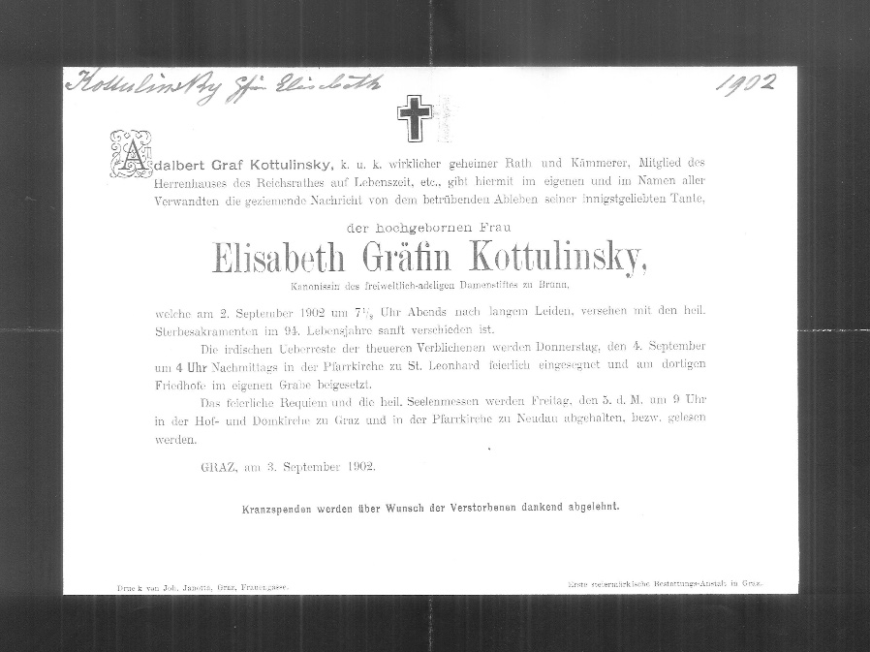
Steiermärkisches Landesarchiv
Prosopographische Sammlungen
Quellen für die biogra-phische Erfassung von (steirischen) Persönlichkeiten
Sammlungen von Partezetteln, Nach-rufen, Stamm-bäumen, Ahnen-proben …

Slide 56
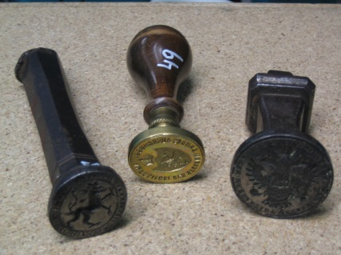
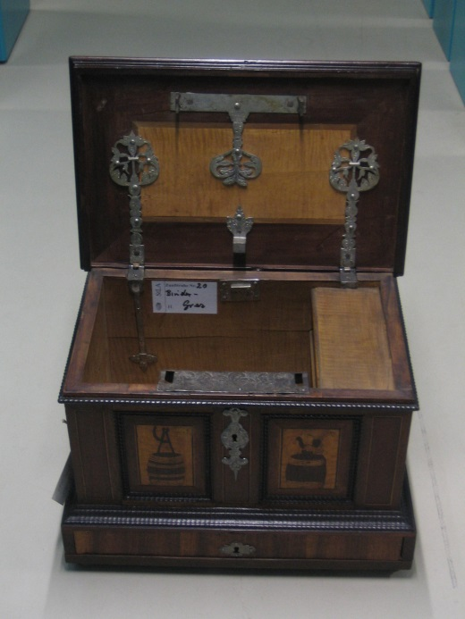
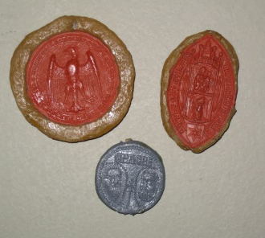
Steiermärkisches Landesarchiv
Weitere Sammlungsbestände
Musikaliensammlung
Realiensammlung
Steckbriefsammlung
Patente und Kurrenden
Postalia
Siegel, Typare und Druckstöcke …

Slide 57
Steiermärkisches Landesarchiv
Privat- und Körperschaftsarchive
  Familienarchive
  Herrschaftsarchive
  Kommunalarchive
  Kloster- und Pfarrarchive
  Nachlässe
  Vereins- und Körperschaftsarchive
  Wirtschaftsarchive

Slide 58
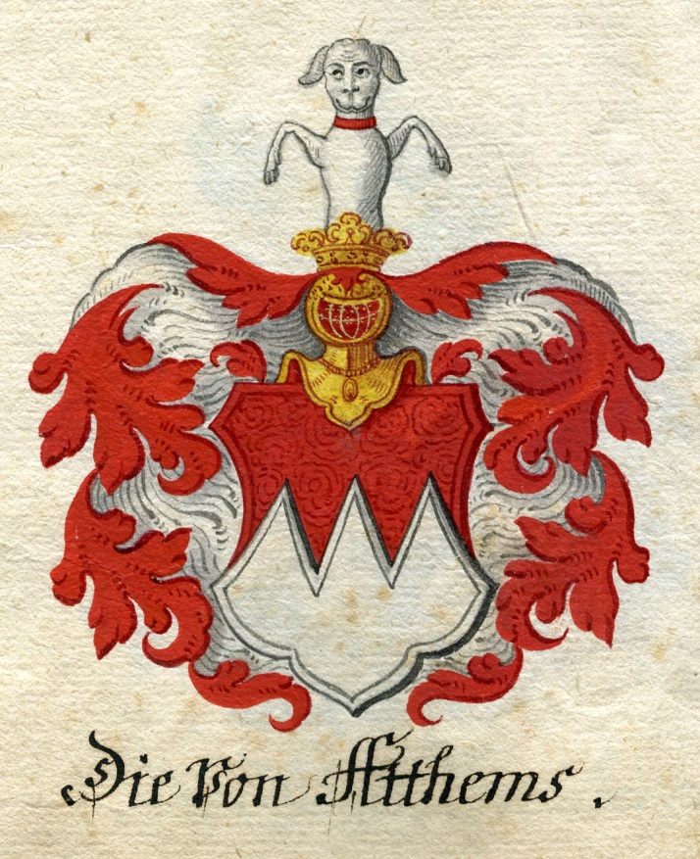
Steiermärkisches Landesarchiv
Familienarchive
Unterschiedliche Struk-tur: von umfangrei-chen Adelsarchiven (z. B. Familienarchiv der Grafen von Attems: 455 Kartons) bis zu kleinen Archi-ven bürgerlicher und bäuerlicher Familien

Slide 59
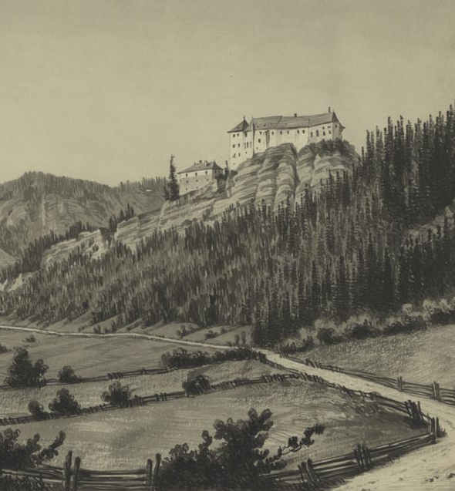
Steiermärkisches Landesarchiv
Herrschaftsarchive
Grundherrschaften als bestimmende Ver-waltungseinheit des Landes bis 1848 (auch Gebiete des heutigen Slowiens betreffend)
z. B. Rothenfels (251 Kartons)

Slide 60
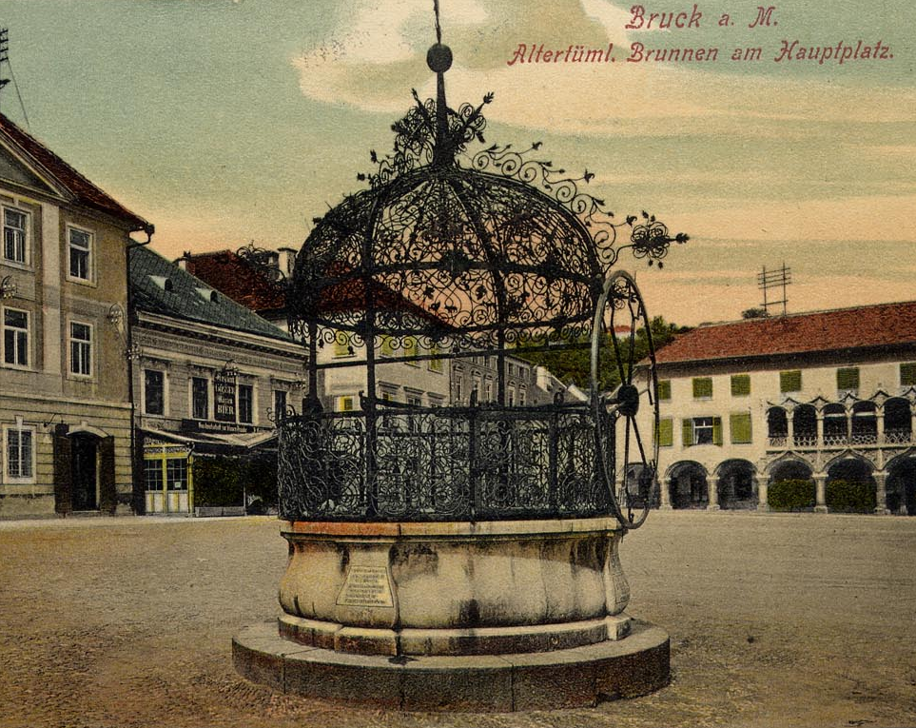
Steiermärkisches Landesarchiv
Kommunalarchive
Schriftgut der Städte, Märkte und der ab 1849/50 entstan-denen Landgemein-den. Teilweise sehr weit zurückreichend und umfangreich,
z. B. Bruck an der Mur (922 Kartons)

Slide 61
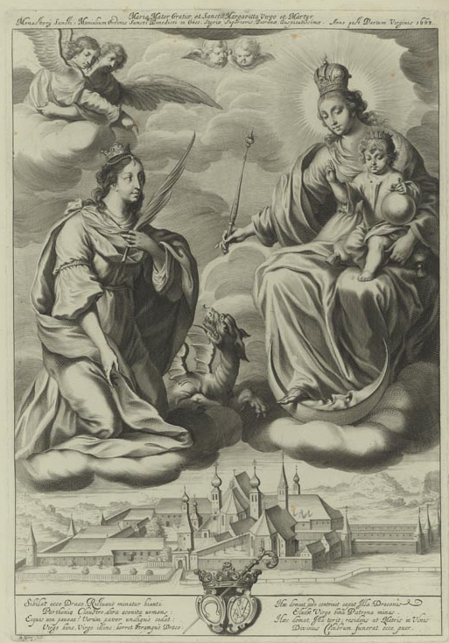
Steiermärkisches Landesarchiv
Kloster- und Pfarrarchive
Umfangreiche Archivalien der von Kaiser Joseph II. aufgehobenen Klöster und Stifte,
z. B. Benedik-tinerinnenstift Göß

Slide 62

Steiermärkisches Landesarchiv
Nachlässe
Persönlichkeiten, die in der Steiermark gelebt/gewirkt haben (Politiker, Wissenschafter, Künstler …)
z. B. Viktor von Geramb (1884-1958)

Slide 63

Steiermärkisches Landesarchiv
Vereins- und Körperschaftsarchive
Archive von Vereinen (Historische Ver-eine, Brauchtums-vereine, Studen-tenverbindungen), Verbänden, politischen Parteien etc.

Slide 64


Steiermärkisches Landesarchiv
Wirtschaftsarchive
Archivgut privater (steirischer) Wirt-schaftsbetriebe, nur rund 20 Bestände, diese
z. T. umfangreich (z. B. Modefirma Kraft, 900 Kartons)

Slide 65
Steiermärkisches Landesarchiv
Archiv der steirischen Landstände
  Spiegelt die Bedeutung der Landstände für die Verwaltung des Landes
  Umfang ca. 3000 Urkunden, ca. 3700 Schuber/Kartons, ca. 4500 Bände, ca. 4700 Faszikel
  Unterteilt in mehrere Archivkörper

Slide 66

Steiermärkisches Landesarchiv
Archiv der steirischen Landstände
Landschaftliche Urkun-den vom 12.-19. Jh.
„Georgenberger Handfeste“ (1186): zentrales Dokument der Verfassungsge-schichte: Steiermark wird an die Baben-berger vererbt.

Slide 67

Steiermärkisches Landesarchiv
Archiv der steirischen Landstände
Antiquum (Altes Archiv) mit 14 systematischen Gruppen (Finanzwe-sen, Religion, Sanität, Militär…), bis 1782
Medium (Mittlere Archiv) bis 1861
Rezens (Neues Archiv) bis 1925

Slide 68

Steiermärkisches Landesarchiv
Archiv der steirischen Landstände
Bestände im Umkreis der landschaftlichen Verwaltung:
Landeskrankenhaus
Findel- und Gebär-häuser
Technisches Landesamt
Bezirksvertretungen …

Slide 69
Steiermärkisches Landesarchiv
Landesregierung und Bezirkshaupt-mannschaften ab 1926
  1925 wurden die Landesregierung Graz-Burg und Graz-Landhaus zu-sammengelegt.
  Bezirkshauptmannschaften: Ver-waltungsbehörden eines Bezirkes

Slide 70
Steiermärkisches Landesarchiv
Staatliche Archive
Archive der innerösterreichischen Zentralverwaltung
Archive der Mittelinstanzen in Graz (Provinzialverwaltung)
Archive der unteren Instanzen
Archive der Justiz-, Exekutiv- und Finanzbehörden
Staatliche Wirtschaftsarchive, Schularchive

Slide 71

Steiermärkisches Landesarchiv
Archive der iö. Zentralverwaltung
Länderteilung 1564: Innerösterreich (Steiermark, Kärnten, Krain, Küstenland) unter Erzherzog Karl II. mit Residenz in Graz.
Zentralstellen bis 1748 aufrecht.

Slide 72

Steiermärkisches Landesarchiv
Archive der iö. Zentralverwaltung
Archiv der iö. Regie-rung (ca. 3000 Kartons, 1565-1748/1782): hoher Quellenwert für die Geschichte der Stmk., aber auch Sloweniens, Kroa-tiens, Oberitaliens.

Slide 73

Steiermärkisches Landesarchiv
Archive der iö. Zentralverwaltung
Archiv der iö. Hofkammer: zuständig für die gesamte Finanz- und Wirtschafts-verwaltung Innerösterreichs.
Hofkammerakt, 1705

Slide 74

Steiermärkisches Landesarchiv
Archive der Mittelinstanzen
Ab 1748 Einrichtung einer Provinzialver-waltung für Stmk. (z. T. mit Ktn., Krain):
Repräsentation und Kammer
(Altes) Gubernium
(Neues) Gubernium

Slide 75

Steiermärkisches Landesarchiv
Archive der Mittelinstanzen
Steiermärkische Statthalterei: Nach der Revolution 1848 an der Stelle des Guberniums, bis zum Zerfall der Monarchie 1918.

Slide 76

Steiermärkisches Landesarchiv
Archive der Mittelinstanzen
Behörden, die dem Gubernium oder der Statthalterei unter- bzw. beige-ordnet waren.
Stiftungsakten, Bau-direktion, Staats-buchhaltung, Lehenbücher ….

Slide 77

Steiermärkisches Landesarchiv
Archive der unteren Instanzen
1748: Einrichtung von fünf Kreis-ämtern in der Steiermark (Graz, Bruck, Judenburg, Marburg, Cilli)
1848/49 bis 1859/60: Kreis-regierungen.

Slide 78

Steiermärkisches Landesarchiv
Archive der unteren Instanzen
1850-1854: Be-zirkshauptmann-schaften
1854-1868: Ge-mischte Bezirks-ämter
Ab 1868: Bezirks-hauptmannschaf-ten (Verwaltung)

Slide 79
Steiermärkisches Landesarchiv
Archive der Justiz-, Exekutiv- und Finanzbehörden
  Altes Landrecht
  Obergerichte (Appellationsgericht, Oberlandesgericht, Landesgerichte)
  Bezirksgerichte
  Polizei- und Sicherheitsdirektion
  Finanzlandesdirektion
  Vermessungsämter …

Slide 80

Steiermärkisches Landesarchiv
Archive der Justizbehörden
Altes Landrecht: ab dem 16. Jh. zuständig für Streitigkeiten der bevorrechteten Klasse (Adel)
z. B. Inventare (hier: Colloredo)

Slide 81

Steiermärkisches Landesarchiv
Archive der Justizbehörden
Appellationsgericht (ab 1782)
Oberlandesgericht (ab 1849)
Landesgerichte (für Zivil-und Straf-rechtssachen Graz und Leoben)

Slide 82

Steiermärkisches Landesarchiv
Archive der Justizbehörden
Bezirksgerichte: Bereich der niede-ren Gerichtsbar-keit. Wichtig für die Besitzgeschichte des Landes sind die Grund- und Urkun-denbücher.
Ortsgerichte

Slide 83

Steiermärkisches Landesarchiv
Archive der Exekutivbehörden
Polizeidirektion
Sicherheitsdirektion
Gendarmerie etc.

Slide 84

Steiermärkisches Landesarchiv
Archive der Finanzbehörden
Staatsgüteradministra-tion (aufgehobene geistliche Herr-schaften)
Finanzprokuratur
Finanzlandesdirektion: Arisierungs- und Rückstellungsakten

Slide 85

Steiermärkisches Landesarchiv
Archive der Finanzbehörden
Grundsteuerkataster:
Maria-Theresianischer Kataster (1748)
Josephinischer Kataster (ab 1784)
Franziszeischer Kataster (ab 1817): mit Katasterplänen

Slide 86
Steiermärkisches Landesarchiv
Staatliche Wirtschaftsarchive und Schularchive
  Archive staatlicher/halbstaatlicher Wirtschaftsbetriebe (Eisenwesen, Salzwesen, Post …)
  Archive von Schulbehörden

Slide 87

Steiermärkisches Landesarchiv
Staatliche Wirtschaftsarchive
Der größte Wirtschafts-betrieb der Stmk. betrifft das Eisen-wesen: Archiv der Innerberger Hauptgewerkschaft (seit 1625)
Außerdem: Archiv der Salzstätte Aussee

Slide 88

Steiermärkisches Landesarchiv
Schularchive
Landesschulrat (1869) auf Landesebene
Bezirksschulrat auf Bezirksebene
Ortsschulrat auf Gemeindeebene

